Slide 1
GIHAB
Notes:
Capa padrão modelo de apresentação VIHAB.

Slide 2
MUDANÇAS
Transformação das GIDUR e REDUR em redes distintas de Governo e Habitação, com a criação das gerências executivas, ambas com focos específicos

Slide 3
MUDANÇAS
Incorporação o processo de desligamento dos empreendimentos do PMCMV faixa 1 e acompanhamento do pós- ocupação dessas unidades (De Olho na Qualidade)em todo o estado de Minas Gerais, antes sob responsabilidade da GILIE

Slide 4
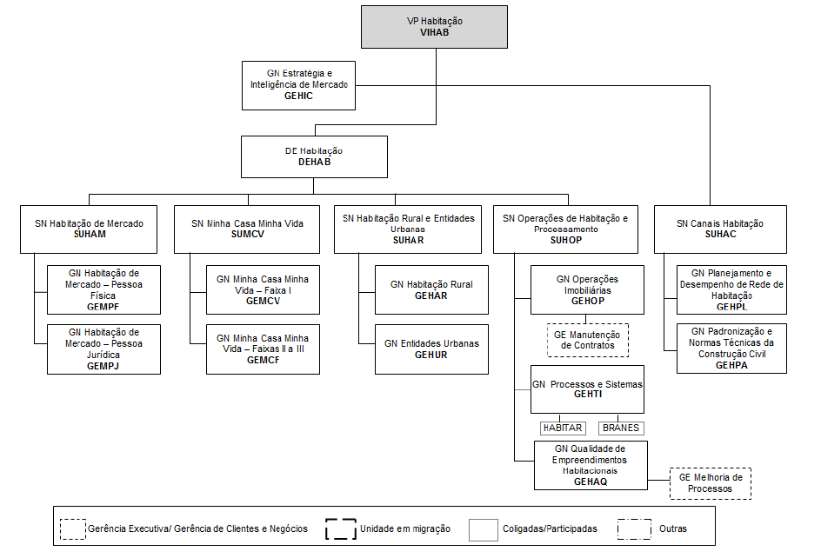
NOVO MODELO DE GESTÃO
VP Habitação VIHAB
GN Estratégia e Inteligência de Mercado GEHIC
DE Habitação DEHAB
SN Habitação de Mercado SUHAM
SN Minha Casa Minha Vida SUMCV
SN Habitação Rural e entidades Urbanas SUHAR
SN Operações de Habitação e Processamento SUHOP
SN Canais Habitação SUHAC
Notes:
Organograma retirado do OR005.

Slide 5
ESTRUTURA DA SUHAC
SUHAC
CLOVIS
SUHAC07
SGE
SUEHA
WILSON
SUEHB
TACITO
SUEHC
ELODIA
SUEHD
GERALDO
SUEHE
GEHPA
ANNA PAULA
GEHPL
SIMONE
GIHAB
GIHAB
GIHAB
GIHAB
GIHAB
SUHAC04
IMPRENSA
Notes:
APRESENTAÇÃO DOS SE E DOS GIHAB

Slide 6
ESTRUTURA DA GIHAB/BH
GERENTE
ANA
CRÉDITO IMOBILIÁRIO
JADER
HIS
SOTTER
PNHR/ENTIDADES
QUALIDADE
CELITA
OPERACIONAL HIS/CI
RODRIGO
DESLIGAMENTO MCMV
HERMANO
AVALIAÇÃO E GESTÃO DE CREDENCIADOS
ADILSON
SUPERVISÃO
HAMILTON
SUPERVISÃO TTS
DENYSE
Notes:
APRESENTAÇÃO DOS SE E DOS GIHAB

Slide 7
DIRETRIZES GERAIS - GIHAB
CUMPRIMENTO DE PRAZOS E QUALIDADE NA CONCESSÃO DE OPERAÇÕES PF – GESTÃO DA REDE CREDENCIADA
QUANTIDADE E CUMPRIMENTO DE PRAZO NA CONTRATAÇÃO DE EMPREENDIMENTOS – MCMV Faixa 1, MCMV Faixas 2 e 3 e Mercado/SBPE
CUMPRIMENTO NO CRONOGRAMA DE OBRAS – MCMV Faixa 1, MCMV Faixas 2 e 3 e Mercado/SBPE
QUALIDADE DE OBRAS – MCMV Faixas 1, 2 e 3
ENTREGA COM QUANTIDADE E QUALIDADE - MCMV Faixa 1
QUALIDADE E CUMPRIMENTO DE PRAZOS NO ATENDIMENTO PÓS-OBRA (SISAQ)
RESOLUÇÃO RÁPIDA DE SITUAÇÕES DE CRISE E IMPRENSA
TRABALHO SOCIAL
Habitação é o nosso negócio!
Comportamentos esperados
Atendimento qualificado;
Sinergia com os parceiros: SR, Construtoras, Entidades, Prefeituras, Órgãos Ambientais, Companhias de Saneamento e outros;
Melhor planejamento e execução da contratação e das entregas;
Gestão das operações PF e da rede credenciada;
Transparência na atuação;
Cumprimento de prazos;
Atualização das informações com qualidade;
Obras com qualidade;
Conhecimento do Mercado de Atuação
Conhecimento dos empreendimentos no pós ocupação;
Notes:
Slide retirado da apresentação de alinhamento CAIXA.

Slide 8
De Olho na Qualidade Minha Casa Minha Vida

